Slide 1
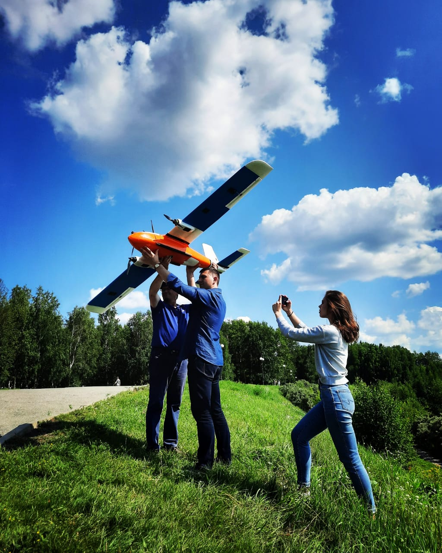

Slide 2
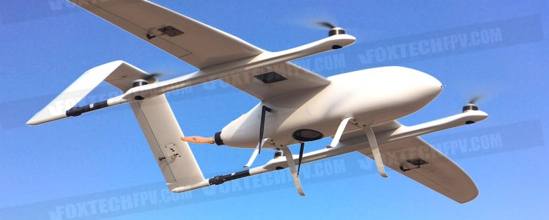
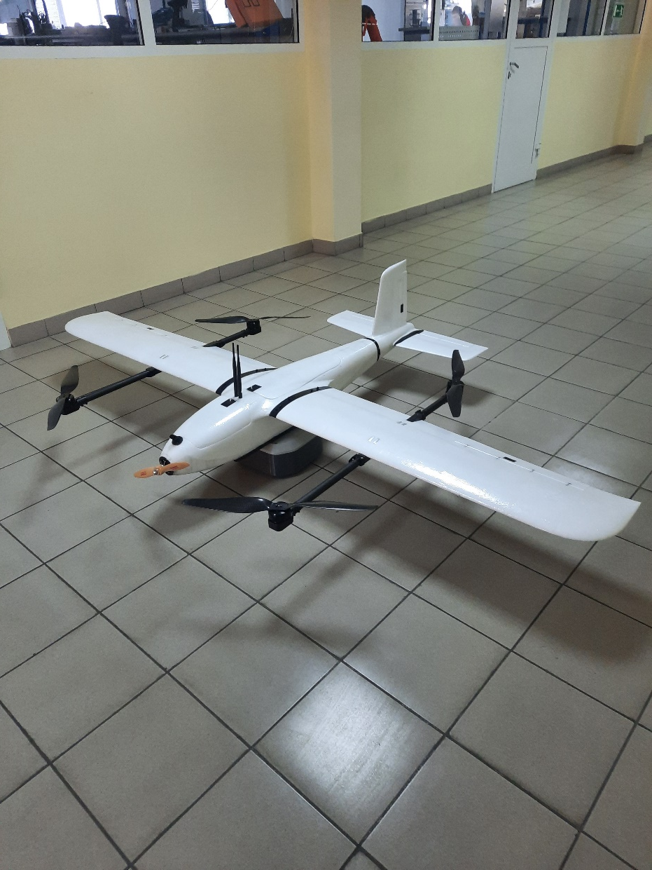
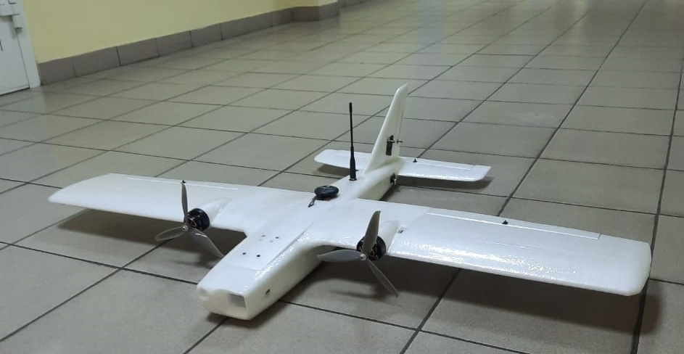
Наши БПЛА

Slide 3
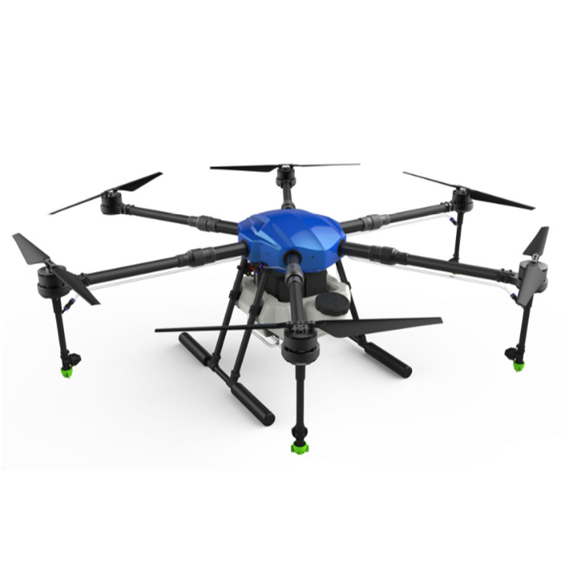
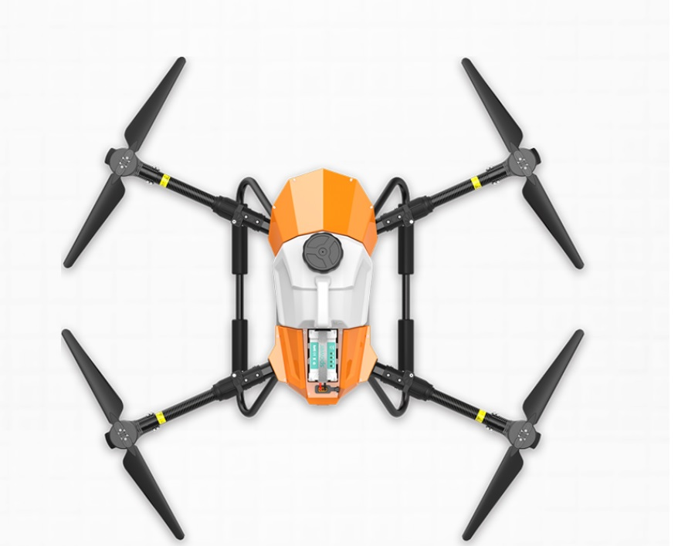
Дроны:

Slide 4
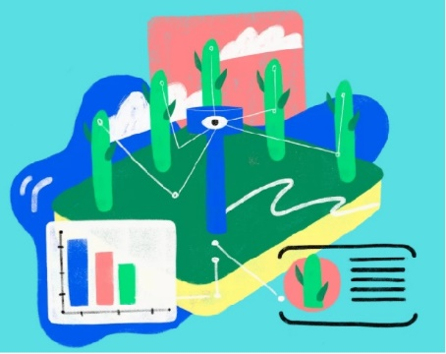
Точное земледелие
- комплексная высокотехнологичная система сельскохозяйственного менеджмента, включающая в себя технологии глобального позиционирования (GPS), географические информационные системы (GIS), технологии оценки урожайности (Yield Monitor Technologies), технологию переменного нормирования (Variable Rate Technology), технологии дистанционного зондирования земли (ДЗЗ) и решения технологии "интернет вещей" (IoT).

Slide 5
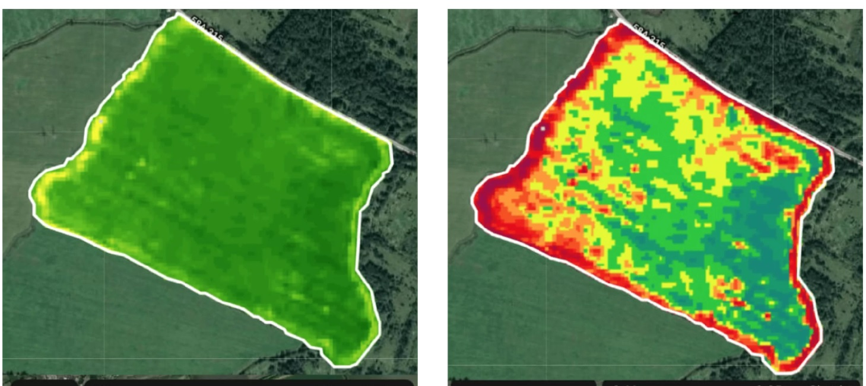
Неоднородность поля

Slide 6
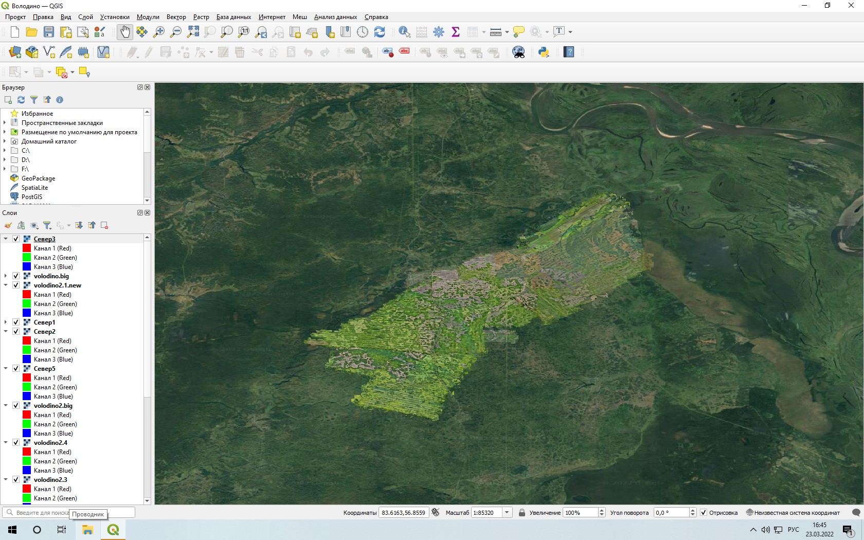
ГИС

Slide 7
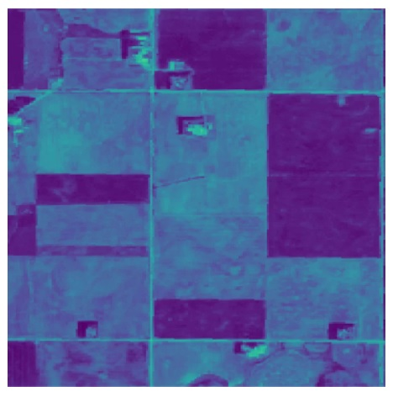
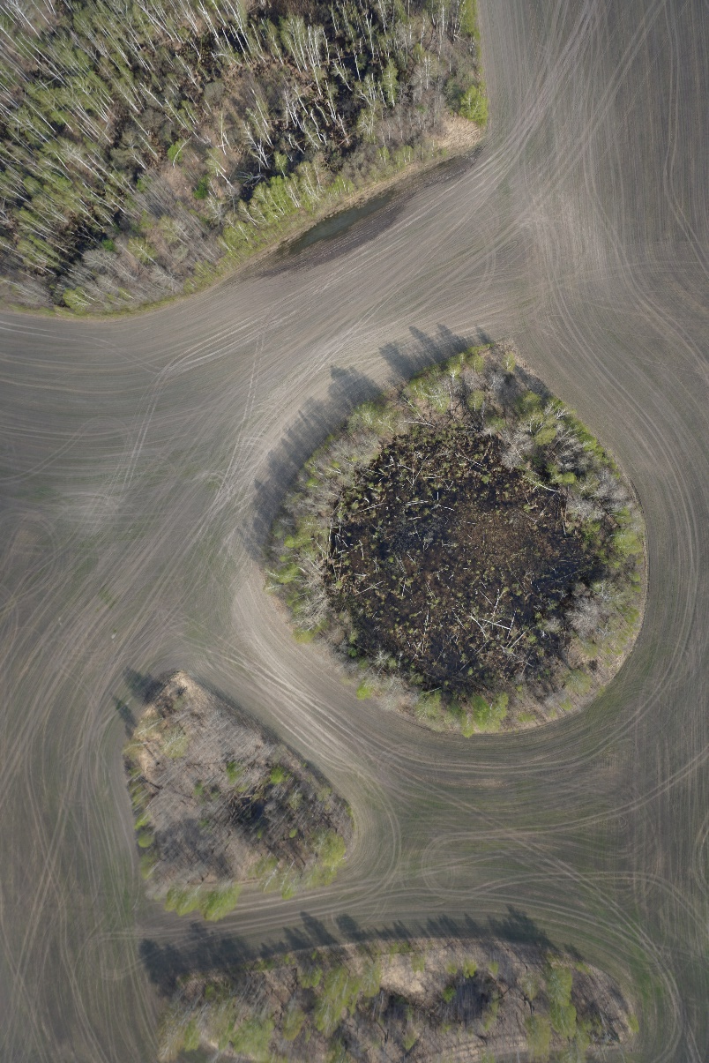
ДЗЗ Спутник и БПЛА

Slide 8
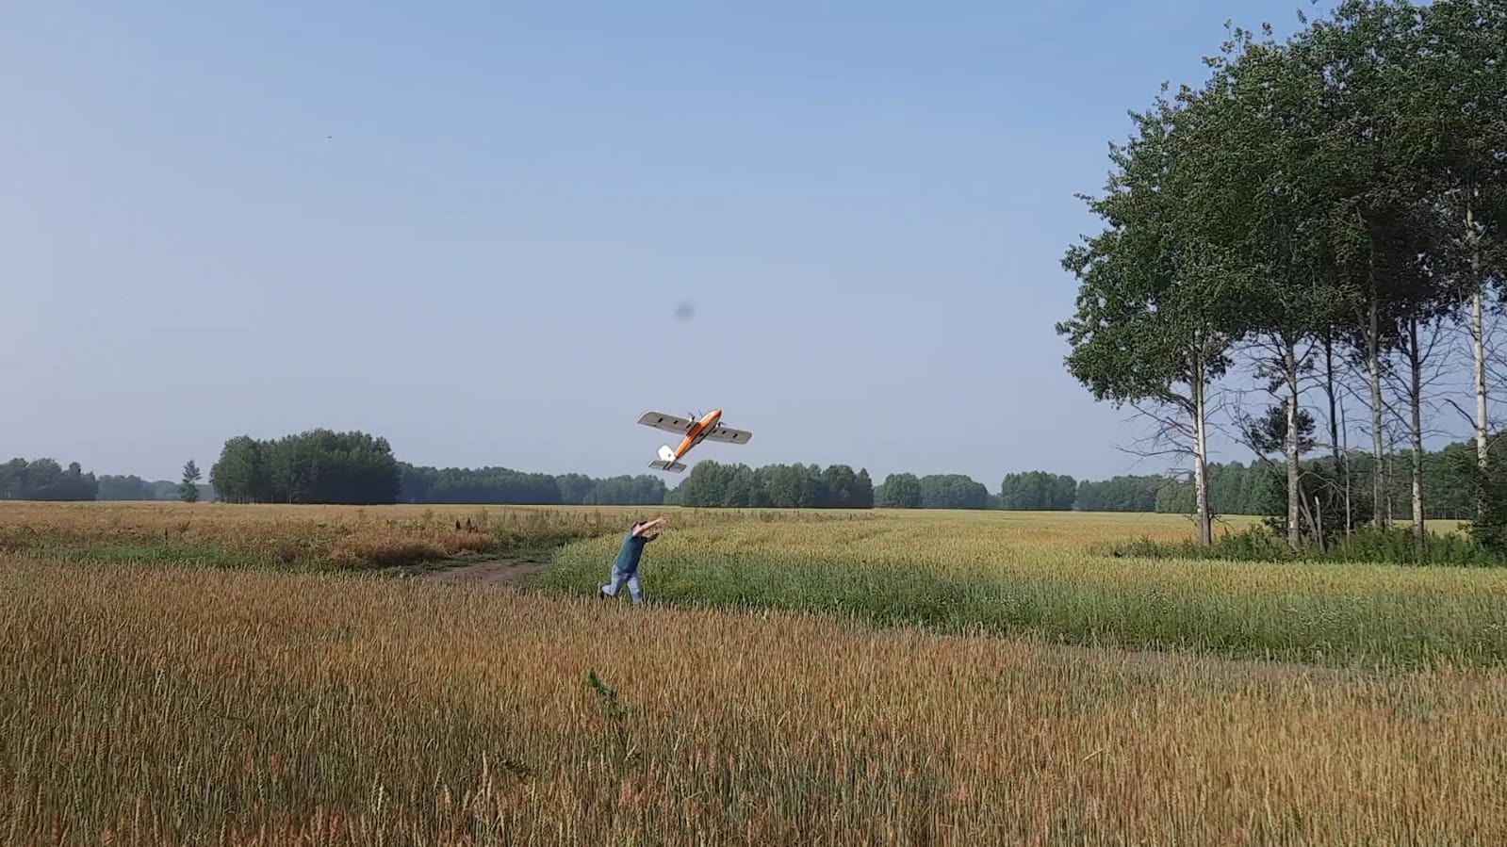
Опыт работ на полях ТО в 2021 году

Slide 9
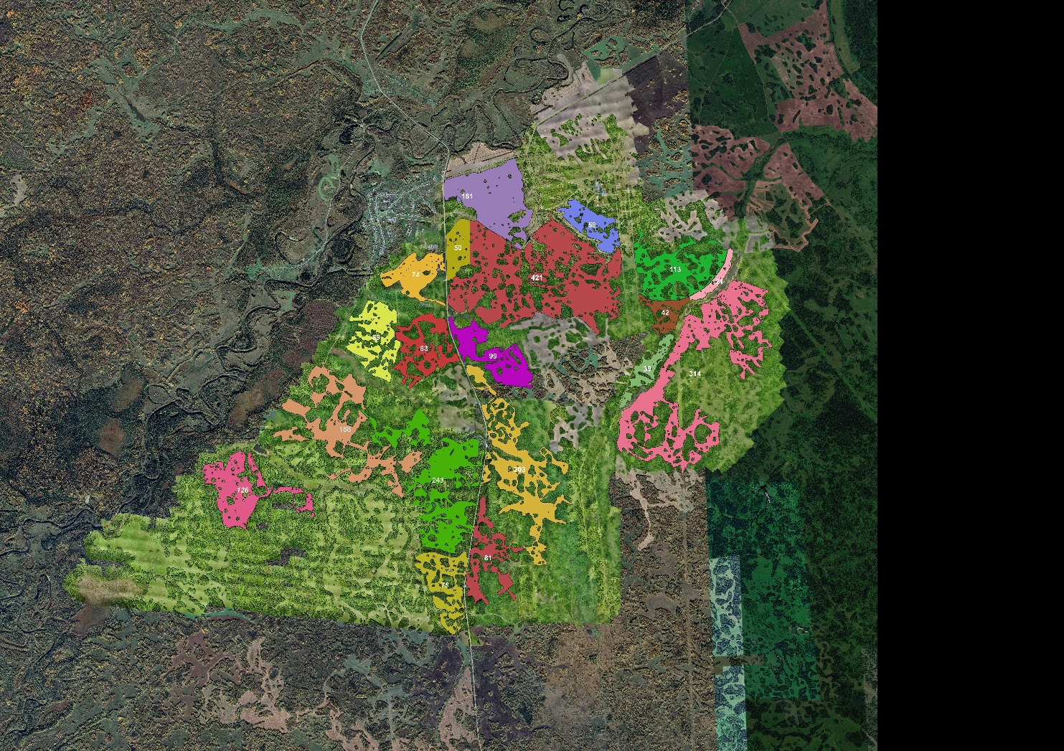
Определение площадей пашни

Slide 10
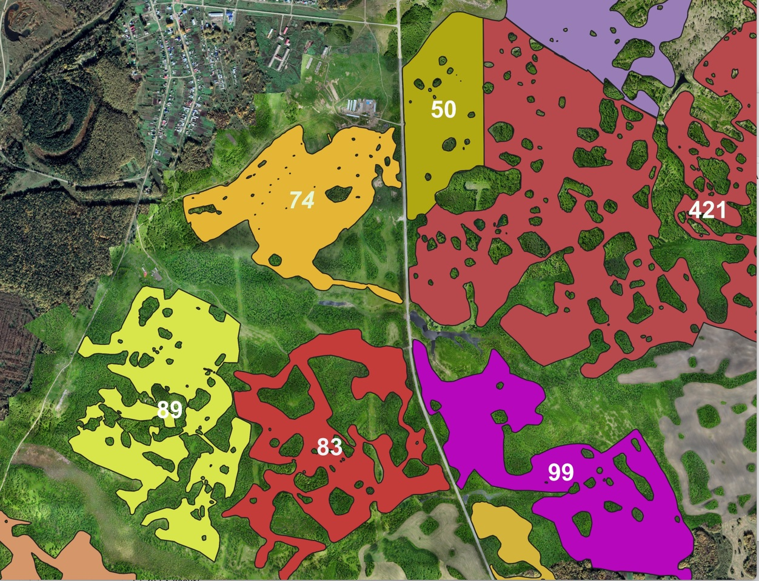

Slide 11
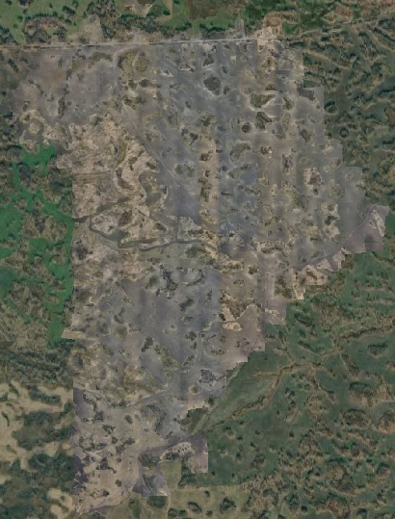
Определение всхожести озимых

Slide 12
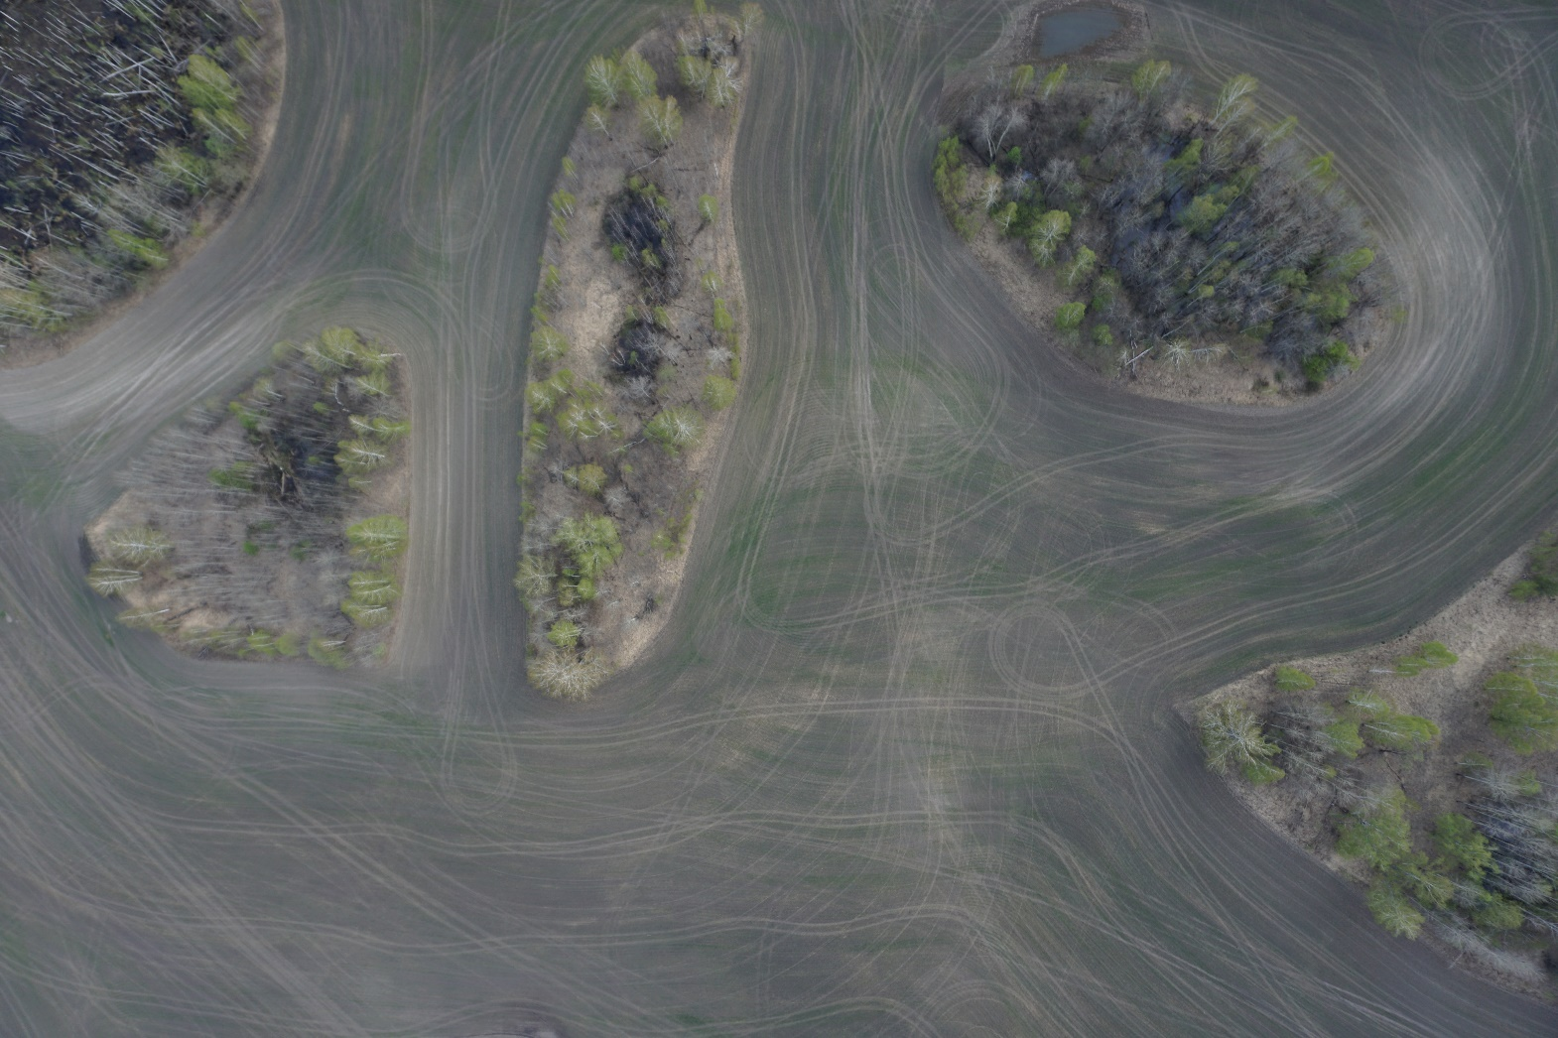

Slide 13
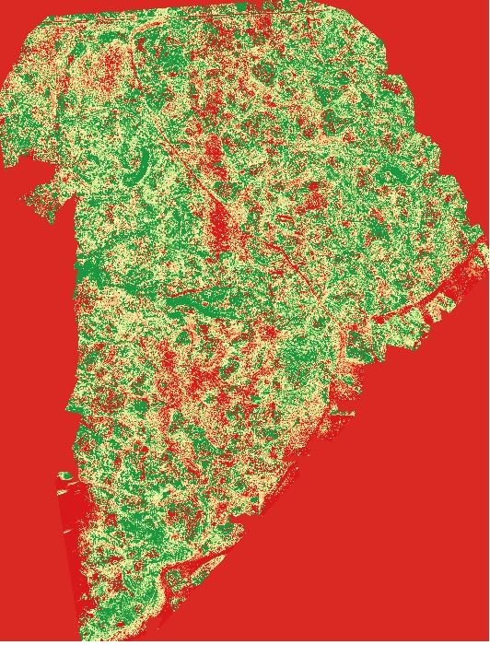
Индекс всхожести

Slide 14
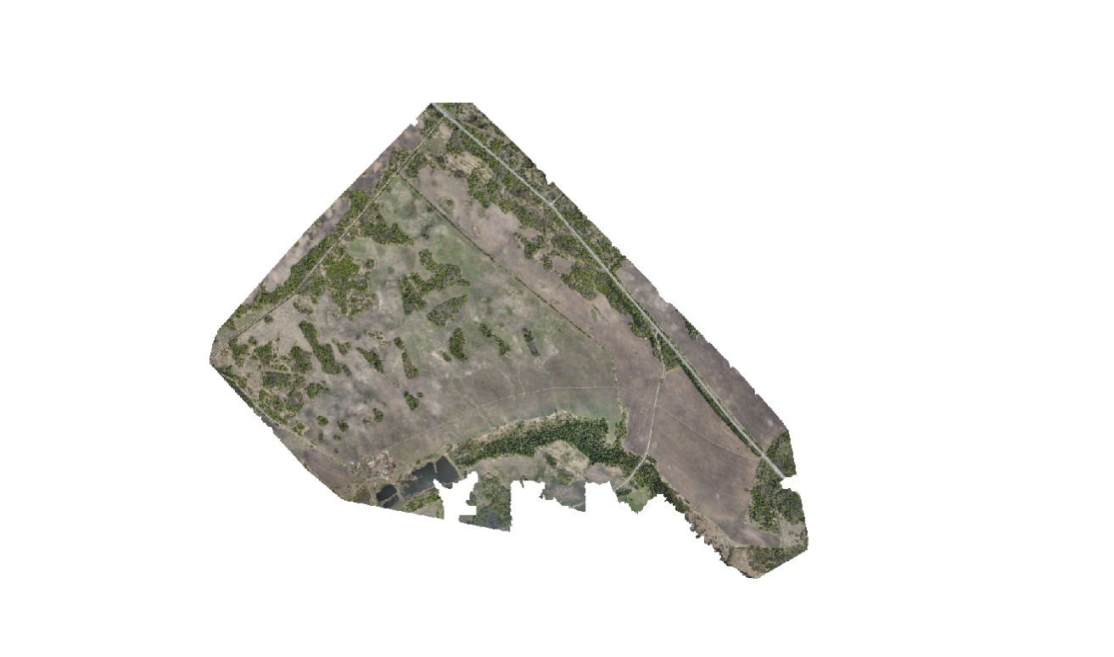
Рапс

Slide 15
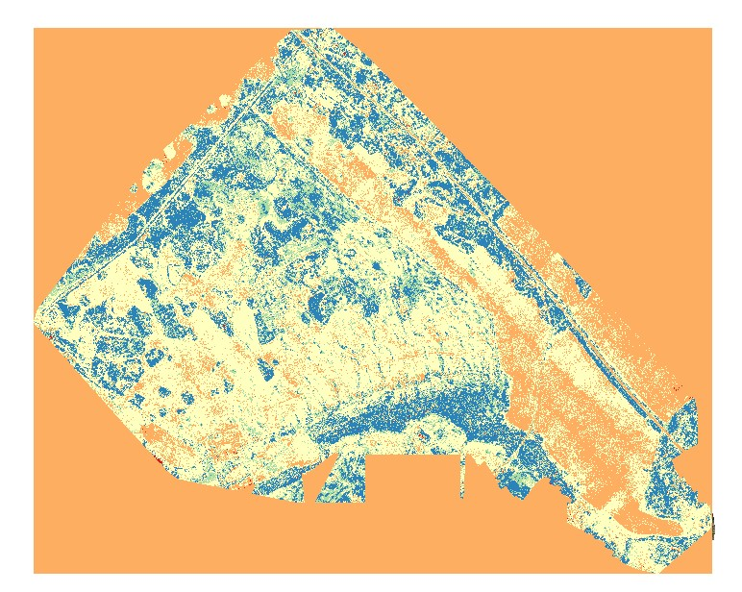

Slide 16
Спасибо за внимание!
Макаров Евгений Владимирович
ООО «Новые технологии»
+79138073247

